Slide 1
U&I
GROUP
境外公司注册和管理
2019年10月
UI GROUP 汇 智 集 团

Slide 2
一、离岸属地
UI GROUP 汇 智 集 团

Slide 3
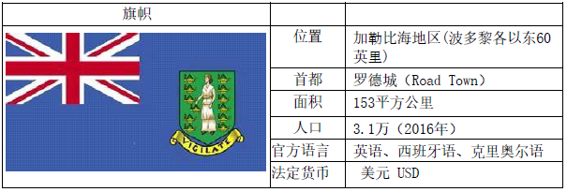
Global Legal ，Commercial & Wealth Services
page
1
离岸属地
英属维尔京群岛
简介
优势
英属维尔京群岛（The British Virgin Islands）位于大西洋和加勒比海之间，背风群岛的北端，距波多黎各东海岸100公里，与法属维尔京群岛毗邻。 托土拉岛、处女戈达岛、阿内加达岛和约斯特·范大克岛是群岛内的四大岛屿。
英属维尔京群岛是一个自治管理、通过独立立法会议立法的政治稳定的英属殖民地，它已经成为发展海外商务活动的重要中心。该岛的两项支柱产业为旅游业及金融服务业，是著名的海外离岸公司注册地。世界众多大银行的进驻及先进的通讯交通设施使英属维尔京群岛成为理想的海外离岸金融中心。目前，已有超过550,000 个海外离岸公司已在英属维尔京群岛注册，这使英属维尔京群岛成为世界上发展最快的海外离岸投资中心之一。
政治和经济稳定；
无外汇管制；
税务管制非常少；
合理的注册收费和管理收费；
可以在任何国家选择任何形式的货币进行任何合法商业活动和交易；
一个人即可注册一家公司，董事、股东无国籍限制，自然人和法人均可；
公司账簿和记錄可以保存于世界任何地方。

Slide 4
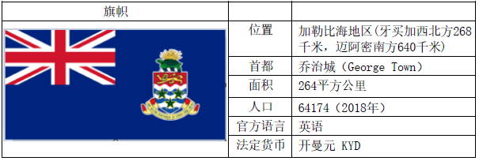
Global Legal ，Commercial & Wealth Services
page
2
离岸属地
开曼群岛
简介
优势
开曼群岛（Cayman Islands）是英国位于加勒比海的海外属地，由大开曼（Grand Cayman）、小开曼（Little Cayman）和开曼布拉克（Cayman Brac）三个岛屿组成，距离佛罗里达以南475 英里、牙买加西南方180 英里。其首府和主要商业中心均为位于大开曼岛的乔治敦（George Town）。
开曼群岛是世界第四大离岸金融中心，并是著名的潜水胜地。金融和旅游业是其主要经济来源。群岛政治稳定、对外交通和通信便利、国际信誉良好，是传统离岸地中少数几个可以在北美、香港、新加坡上市的属地。
政治、经济和贸易环境稳定；
金融法律设施良好；
政府鼓励经济发展、吸引外资；
一个人即可注册一家公司，董事、股东无国籍限制，自然人和法人均可；
注册资金无上限，无需缴纳厘印税；
无外汇管制；
开曼群岛以外经营所得，无需缴纳利得税。

Slide 5
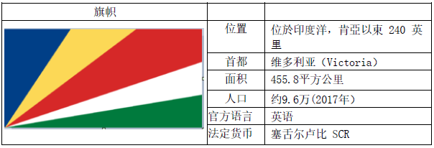
Global Legal ，Commercial & Wealth Services
page
3
离岸属地
塞舌尔
简介
优势
塞舌尔共和国（Republic of Seychelles），简称塞舌尔（Seychelles），是坐落在东部非洲印度洋上的一个群岛国家。1976年6月29日塞舌尔宣告独立，成立塞舌尔共和国，属英联邦成员。全境半数地区为自然保护区，享有“旅游者天堂”的美誉。
塞舌尔的经济以旅游为基础，但是迅速发展的金融服务业及自由贸易区，现在是该群岛经济发展的一个主要组成要素。产业渔业的重要性亦日益增加，它主要是向外国吞拿鱼捕捞船签发许可证。
英联邦成员，政治和经济稳定；
无外汇管制；
南非只有贸易区成员；
宽松的公司法；
一个人即可注册一家公司，董事、股东无国籍限制，自然人和法人均可；
世界主要航空公司均在塞舌尔开辟航线；
设有完善国籍旅游设施；
公司账簿和记錄可以保存于世界任何地方。

Slide 6
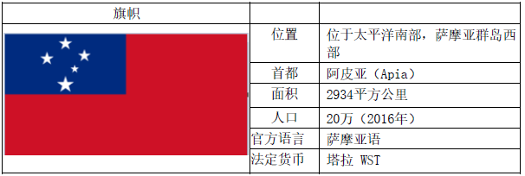
Global Legal ，Commercial & Wealth Services
page
4
离岸属地
萨摩亚
简介
优势
萨摩亚独立国（英语：The Independent State of Samoa），简称萨摩亚，原名西萨摩亚， [1] 位于太平洋南部，萨摩亚群岛西部，由乌波卢（Upolu）、萨瓦伊（Savaii）两个主岛和附近的八个小岛组成。
萨摩亚原为王国。十九世纪被列强瓜分；西部先后成为德国及纽西兰属地，1962年独立，称为「西萨摩亚」；1997年改名「萨摩亚」。 萨摩亚政府在80年代末通过国际商业法及1987和1988相关的法例，允许境外公司注册。在一九八七年及次年颁布国际公司法与相关法例。后來为了迎合亚洲市场之需要，修改国际公司法，仿效英属维尔京群岛。现时并没有任何外汇控制法规。
离岸公司业务和金融交易免税；
无外汇管制；
完善之基本建设服务；
在萨摩亚以外进行的商业活动和交易完全免税；
合理的注册收费和管理收费；
公司可以在任何国家选择任何形式的货币进行任何合法商业活动和交易；
一个人即可注册一家公司，董事、股东无国籍限制，自然人和法人均可；
公司账簿可以保存于萨摩亚或世界其他任何地方。

Slide 7
离岸属地公司一览表
Global Legal ，Commercial & Wealth Services
page
5
注册地 | 英属维尔京群岛 (商业公司） | 开曼群岛 (豁免公司） | 塞舌尔 (国际商业公司) | 萨摩亚 (国际公司）
注册工作日 | 10-15个工作日，不含文件快递时间 | 25个工作日，不含文件快递时间 | 10-15个工作日，不含文件快递时间 | 10-15个工作日，不含文件快递时间
年费 | USD1,230 （公司最大发行股份数≤50,000） USD1,980 （公司最大发行股份数＞50,000） | USD2,600（授权资本≤5万美金） | USD890 | USD1,050
注册要求 | 公司名称常以Limited, Corporation, Ltd.,Corp., Inc.等结尾； 无最大发行股份数及货币限制； 股东：自然人和法人均可，国籍不限。最少为1人； 董事：自然人和法人均可, 可以和股东同一人，国籍不限； 注册办事处：需要提供一个位于BVI的注册办事处，我司可提供该注册地址； 注册代理：需要有一位持牌注册代理人，我司可提供注册代理人 | 公司名称结尾没有规定； 标准授权资本是5万美元，高于5 万美元，注册费和年费会增加； 股东：自然人和法人均可，国籍不限，最少为1人； 董事：自然人和法人均可, 可以和股东同一人，国籍不限； 注册办事处：需要提供一个位于BVI的注册办事处，我司可提供该注册地址； 注册代理：需要有一位持牌注册代理人，我司可提供注册代理人 | 公司名称常以Limited, Corporation, Ltd.,Corp., Inc.等； 无注册资本及货币限制； 股东：自然人和法人均可，国籍不限。最少为1人； 董事：自然人和法人均可, 可以和股东同一人，国籍不限； 注册办事处：需要提供一个位于塞舌尔的注册办事处，我司可提供该注册地址； 注册代理：需要有一位持牌注册代理人；我司可提供注册代理人 | 公司名称常以Limited, Corporation, Ltd.,Corp., Inc.等； 无注册资本及货币限制； 股东：自然人和法人均可，国籍不限。最少为1人； 董事：自然人和法人均可, 可以和股东同一人，国籍不限； 秘书：自然人和法人均可, 可以和股东，董事同一人，国籍不限； 注册办事处：需要提供一个位于塞舌尔的注册办事处，我司可提供该注册地址； 注册代理：需要有一位持牌注册代理人；我司可提供注册代理人
需提供资料 | 公司名称； 最大发行股份数，每股面值； 股东持有股份数和款额； 董事、股东、最终受益人DD； 公司业务性质及所在地； 资金来源 | 公司名称； 注册资本； 股东持有股份数和款额，投票权； 董事、股东、最终受益人DD； 公司业务性质及所在地； 资金来源 | 公司名称； 注册资本； 股东持有股份数和款额； 董事、股东、最终受益人DD； 公司业务性质及所在地； 资金来源 | 公司名称； 注册资本； 股东持有股份数和款额； 董事、股东、最终受益人DD； 公司业务性质及所在地； 资金来源
注册后获得的文件 | Certificate of Incorporation注册证书； Certificate of Incumbency注册代理人证书； Appointment of the First Director(s)首任董事委任书； Directors Acceptance Letter董事任职同意书； Resolution of Directors Consented to in Writing董事决议； Register of Members and Share Ledger股东登记册； Register of Directors董事登记册； Share certificate股票证书； Memorandum and Articles of Association章程； 1A company chop, round chop and seal公司印章 | Certificate of Incorporation注册证书； Memorandum and Articles of Association公司章程； Stamped Affidavit备案宣誓书； Appointment of first director by Subscriber of the Company首任董事委任书； Director‘s Resolution董事决议； Share transfer form股份转让书； Application for shares股份申请书； Register of Members股东登记册； Register of Directors董事登记册； Share Certificate股票证书； A Seal, an authorized chop and a round chop公司印章 | Certificate of Incorporation注册证书； Resolution of Subscriber in Writing发起人决议； Certificate of incumbency注册代理人证书； Share Registers股东登记册； Register of Directors董事登记册； Share certificates股票证书； Memorandum and Articles of Association公司章程； A company chop公司印章 | Certificate of Incorporation注册证书； Certificate of Incumbency注册代理人证书； Resolutions of the Sole Subscriber and Sole Shareholder发起人和股东决议； Stamped Notice of Situation of Registered Office注册办事处通知书； Instrument of Transfer转让文书； Register of Members股东登记册； Register of Directors董事登记册； Register of Secretaries秘书登记册； Share Certificate股票证书； Memorandum and Articles of Association公司章程； A company chop, round chop and seal公司印章
经济实质法 | 2019年10月9日，BVI国际税务机关发布最终版《BVI经济实质法规》。 | 2019年1月1日起生效。 | 暂未实施 | 暂未实施

Slide 8
二、离在岸属地
UI GROUP 汇 智 集 团

Slide 9
Global Legal ，Commercial & Wealth Services
page
1
离在岸属地
香港
简介
优势
香港 （Hong Kong） 是中华人民共和国两个特别行政区之一，位于南海北岸、珠江口东侧，北接广东省深圳市，西面与邻近的澳门特别行政区相距63公里，其余两面与南海邻接。全境由香港岛、九龙和新界组成，其中香港岛北部最为发达；地理环境上则由九龙半岛等大陆土地，以及263个岛屿构成。截至2018年，香港人口约748万人。
香港是世界上相当重要的国际金融、工商服务业及航运中心，传统基金会连续二十四年评选香港为全球最自由经济体，并凭治安优良、社会廉洁、税制简单和法律制度健全闻名于世，有“东方之珠”的美誉。
注册香港公司名称相对自由，经营范围限制少；
香港是亚太地区乃至国际的金融中心、国际航运中心、国际贸易中心，拥有邻近很多国家和地区不可替代的优越地位；
香港地理位置优越，法律健全，税赋低，设施完备，既是内地企业走向全球的桥梁，也是内地企业理想的融资平台；
香港公司一般利得税税率为16.5%；薪俸税标准税率为15%，香港政府会根据年度财政情况，可能会对薪俸税税率进行调整；
宽松的移民政策、方便海外投资者到香港居住和工作。

Slide 10
Global Legal ，Commercial & Wealth Services
page
2
离在岸属地
新加坡
简介
优势
新加坡共和国（Republic of Singapore），通称新加坡，是东南亚中南半岛南端的一个城邦岛国、城市国家。该国位于马来半岛南端，扼守马六甲海峡最南端出口，其南面有新加坡海峡与印尼相隔，北面有柔佛海峡与西马来西亚相隔，并以新柔长堤与第二通道等这两座桥梁相连于新马两岸之间。新加坡的国土除了新加坡本岛之外，还包括周围数岛，新加坡最大的外岛为德光岛。
新加坡依靠着国际贸易和人力资本的操作，迅速转变成为富裕的亚洲四小龙之一，同时凭借着地理优势，新加坡也是亚洲重要的金融、服务和航运中心之一。整个城市在绿化和环境卫生方面效果显著，故有花园城市之美称。
投资环境的吸引力：地理位置优越、基础设施完善、政治社会稳定、商业网络广泛、融资渠道多样、法律体系健全、政府廉洁高效；
新加坡的外资准入政策宽松，投资方式无限制，除银行、金融、保险、证券等特殊领域需向主管部门报备外，绝大多数产业领域对外资的股权比例等无限制性措施；
新加坡企业所得税税率逐渐下降，自2010 估税年度起，企业所得税税率调整为17%；个人所得税从2017年估税年起适用税率为0-22%，应税所得低于20,000 新元的，无需缴纳个人所得税；
优惠政策：产业优惠政策、全球贸易商计划、中小企业优惠、创新优惠计划；
新加坡签订的自由贸易协定涵盖了20 个地区，涉及31 个贸易伙伴。

Slide 11
离在岸属地公司一览表
Global Legal ，Commercial & Wealth Services
page
3
注册地 | 香港 （私人股份有限公司） | 新加坡 （私人股份有限公司）
工作日 | 10-15个工作日，不含文件快递时间 | 7-10个工作日，不含文件快递时间
年费 | USD600，当BRC为HKD250时 | USD3,286（含一年挂名董事费） 年检时如财务报表需转换格式，需另外收费； 如公司做审计，挂名董事费用需加收USD1,430
注册要求 | 公司名称必须以英文“Limited” 或中文“有限公司” 结尾； 无注册资本及货币要求； 股东：自然人和法人均可，国籍不限。最少为1人； 董事：公司最少任命1名自然人董事，可以和股东同一人，国籍不限。可任命法人为董事，但前提至少已委任1名自然人董事； 法定秘书：需委任一位持牌秘书，我司可提供法定秘书； 注册地址：需要提供一个位于香港的注册地址，我司可提供该注册地址 | 公司名称必须以 PTE LTD 结尾； 注册资本最低新币1元； 至少需要一名当地董事； 至少需要一名股东，可以是自然人或法人，不限国籍； 除当地董事外，可另外委任董事，不限国籍，但必须是自然人； 法定秘书：需委任一位有资质人士，我司可提供法定秘书； 注册地址：需要提供一个位于新加坡的注册地址，我司可提供该注册地址。
需提供资料 | 公司名； 股东持有股份数及对应款额； 董事，股东和重要控制人DD； 业务性质，资金来源。 | 公司名； 注册资金； 股东持有股份数和款额； 财务年度； 营业范围； 董事，股东和重要控制人DD。
注册后获得的文件 | Certificate of Incorporation 公司注册证明书； Business Registration Certificate 商业登记证； Filed NNC1 法团成立表格； Register of Member 成员登记册； Register of Directors and Secretaries 董事和秘书登记册； Register of Significant Controllers 重要控制人登记册； First Director Resolutions 首次董事会会议(书面决议)； Appointment of First Director 创办成员委任首任董事； Share Certificate 股票证书； Articles of Association 组织章程细则； Company Chop, small circle chop & Seal 公司签字章，小圆章和钢印 | Certificate Confirming Incorporation of Company确定成立公司证书； Bizfile公司注册信息； Constitution 章程； Share certificate 股票证书； First Board Resolution首次董事会会议； Form 45 表格45； Engagement 秘书委任函； Company Chop, small circle chop 公司签字章，小圆章

Slide 12
三、在岸属地
UI GROUP 汇 智 集 团

Slide 13
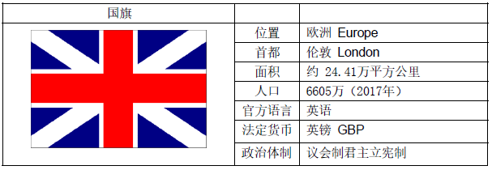
Global Legal ，Commercial & Wealth Services
page
1
在岸属地
英国
简介
优势
大不列颠及北爱尔兰联合王国（United Kingdom of Great Britain and Northern Ireland），简称联合王国（United Kingdom），通称英国，地处西欧，是由大不列颠岛上的英格兰、苏格兰、威尔士及爱尔兰岛东北部的北爱尔兰共同组成的一个邦联制国家。英国东濒北海，面对比利时、荷兰、德国、丹麦和挪威等 国；西邻爱尔兰，横隔大西洋与美国、加拿大遥遥相对。
英国商业环境开放透明，投资、创业障碍少，创新能力世界领先。为吸引企业投资，2017年4月起，英国将企业所得税下调至19%，并承诺2020年进一步下调至17%，这将是二十国集团中最低的税率。
英国政治环境稳定，经济发展优势明显，是欧洲最方便经商的国家；
税率较低：企业所得税已下调至19%，为发达国家中最低；个人所得税基本税率为20%，起征点为1.185万英镑，最高税率为45%；
投资、创业障碍少：投资行业，外商或外资控股公司从法律意义上讲与英资公司享有同等待遇，在英国可从事多种形式的投资经营活动；
拥有先进的通讯网络，发达的交通连接；
伦敦是世界著名的金融中心，拥有现代化金融服务体系。

Slide 14
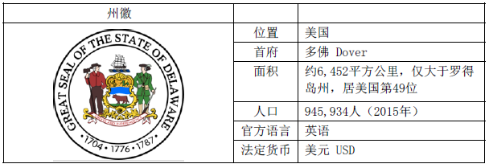
Global Legal ，Commercial & Wealth Services
page
2
在岸属地
美国特拉华州
简介
优势
美国特拉华州（ State of Delaware ）位于美国大西洋沿岸中部，距离东岸商业中心纽约及首都华盛顿均125英里以内。州境位于德尔马瓦半岛东北部。北邻宾夕法尼亚州，西、南两边接马里兰州，东北隔特拉华湾与新泽西州相望，东南濒临大西洋。
美国特拉华州被誉为“世界公司首都”，其中50%的美国上市公司，64%的财富500强公司，以及成千上万家美国境外公司设立的子公司，都在这里。
完善的法律保护和州务卿办公流程，为实体设立和管理提供最大便利；
匿名性、无资本要求：特拉华州对成立公司所需资本无硬性规定，另外该州法规定公司高层成员及股东姓名地址无需备案；
税务优惠：没有在特拉华州内经营，不会被征收特拉华州所得税；在特拉华州内经营活动和办公场所的公司需缴企业所得税，税率是8.7%；
特拉华州法允许多种类型股票存在，投融资便利；
银行账户不受债权人约束：绝大多数情况下，债权人不能要求银行冻结债务人的资产或扣押债务人的资产。

Slide 15
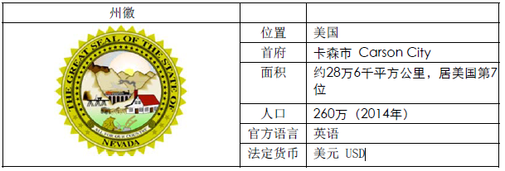
Global Legal ，Commercial & Wealth Services
page
3
在岸属地
美国内华达州
简介
优势
美国内华达州（ State of Nevada ）位于美国西岸，为美国第七大州，是美国中西部的重要桥梁和货物储存中心。东临犹他州与亚利桑那州，西临加州，北临奥瑞冈州。内华达州本身是沙漠，州内较有名的城市包括赌城--拉斯维加斯(Las Vegas)、24小时结婚及离婚著称--雷诺市(Reno)。
美国特拉华州素有美国西岸“特拉华州”之称。每年约有1万家公司在此注册。于2012年已有超过150,000家公司在此注册.
内华达州税负被认为是全美最低的州之一，无公司股份税，无特许税，不设个人所得税和公司税，如果不在美国经营，就不必缴纳联邦收入税；
无I.R.S.信息共享协议（内华达州是美国唯一没有与国税局签署“信息共享协议”的辖区）；
可以自由购买、保持或变卖、转让股份；
股东，董事无需在内华达州居住或召开会议，也不必是美国居民。

Slide 16
在岸属地公司一览表
Global Legal ，Commercial & Wealth Services
page
4
注册地 | 英国 （私人股份有限公司） | 美国特拉华州 （有限责任公司LLC） | 美国特拉华州 （股份有限公司Corporation） | 美国内华达州 （有限责任公司LLC） | 美国内华达州 （股份有限公司Corporation）
工作日 | 10-15个工作日，不含文件快递时间 | 7-10个工作日，不含文件快递时间 | 7-10个工作日，不含文件快递时间 | 7-10个工作日，不含文件快递时间 | 7-10个工作日，不含文件快递时间
年费 | USD615 (针对无经营休眠公司) | USD1000，包含牌照费和注册地址费用，特许经营税； 无需备案周年申报表，仅需在每年6月1日前缴纳特许经营税和注册地址费用。 | USD1000，包含牌照费和注册地址费用（仅限不发行股份的公司Non-stock Corporation）； 每年3月1日前需办理年检提交周年申报表、缴纳特许经营税，逾期未提交或缴纳，将产生罚款或滞纳金。 | USD1,786，包含注册地址费和政府备案费； 每年周年日前一个月月底前备案周年申报表 | USD1,786，包含注册地址费和政府备案费(仅限于授权资本不高于USD$75,000的公司) 每年周年日前一个月月底前备案周年申报表
注册要求 | 公司名称常以名称常以Limited、Ltd、Co., Limited或Co., Ltd.等词语结尾； 注册资本：最低为1英镑，无需在注册时支付； 股东：自然人和法人均可，国籍不限，且不要求在英国居住，最少为1人； 董事：公司最少任命1名自然人董事，可以和股东同一人，国籍不限。可任命法人为董事，但前提至少已委任1名自然人董事； 秘书：可以不用委任； 注册地址：需要提供一个位于英国的注册地址，我司可提供 | 公司名称必须以 Limited Liability Company 或 LLC结尾； 无注册资本要求； 至少需要一名成员和一名经理，可以是自然人或法人，均不限国籍； 注册地址：需要提供一个位于特拉华州的注册地址，我司可提供； 注册代理：需要委任一位持牌注册代理人，我司可提供 | 公司名称必须以 Corporation, Incorporated, Limited 或其缩写结尾； 注册资本无最低要求，注册资本金会影响注册费和年费，以及后续税费； 至少需要一名股东和一名董事，董事需为具有完全行为能力的自然人，股东和董事均不限国籍，股东可以是自然人也可以是法人； 注册地址：需要提供一个位于特拉华州的注册地址，我司可提供； 注册代理：需要有一位持牌注册代理人，我司可提供 | 公司名称必须以 Limited Liability Company 或 LLC结尾； 无注册资本要求； 至少需要一名成员和一名经理，可以是自然人或法人，均不限国籍； 注册地址：需要提供一个位于内华达州的注册地址，我司可提供； 注册代理：需要有一位持牌注册代理人，我司可提供 | 公司名称必须以 Corporation, Incorporated, Limited 或其缩写结尾； 注册资本无要求； 至少需要一名股东和一名董事，可以是自然人或法人，均不限国籍； 每个公司都必须至少有三名自然人做公司职员，分别担任总裁、秘书和司库； 注册地址：需要提供一个位于内华达州的注册地址，我司可提供； 注册代理：需要有一位持牌注册代理人，我司可提供
需提供资料 | 公司名； 注册资本； 股东持有股份数和款额； 董事，股东和最终受益人核证DD； 资金来源，业务性质和业务发生地 | 公司名； 告知公司由成员或是经理管理； 成员，经理的DD； 资金来源，业务性质和业务发生地 | 公司名； 授权资本； 股东持股数和股票类型； 股东，董事，总裁，秘书，司库的DD； 资金来源，业务性质和业务发生地 | 公司名； 告知公司由成员或是经理管理； 成员，经理的DD； 资金来源，业务性质和业务发生地 | 公司名； 授权资本； 股东，董事，总裁，秘书，司库的DD； 资金来源，业务性质和业务发生地
注册后获得的文件 | Certificate of Incorporation注册证书； Memorandum and Articles of Association公司章程； Form IN01注册申请表格； Certificate of Incumbency由英国公司法人秘书出具的公司注册情况证明； Special resolution by the subscribers发起人/股东特别决议； Minutes of the first meeting of the board of directors首次董事会议纪要； Combined register of directors, members and secretary董事、股东、秘书登记册； Share certificate股票证书； Current Appointments Report公司现状报告； Chop公司印章 | Certificate of Formation注册证书； Written Consent of Authorized Person Naming the Manager(s)获授权人士提名经理的书面同意； Register of Members(s)成员登记册； Register of Manager(s)经理登记册； Share Certificate股票证书； Seal and Cchop公司印章 | Certificate of Incorporation注册证书； Registers of Directors and Shareholders董事成员登记册； Share Certificate股票证书； Seal and Chop公司印章 | Articles of Organization组织章程； Nevada State Business License内华达州营业执照； Certificate of Organization (Charter) of Limited Liability有限责任公司证书； Operating Agreement经营协议； Register of member成员登记册； Register of manager经理登记册； Initial list of manager经理初始申报表； Memorandum of Inaugural Meeting成立大会备忘录； Membership certificate成员证书； Seal and Chop公司印章 | Articles of Incorporation公司章程； Nevada State Business License内华达州营业执照； Register of director董事登记册； Register of shareholder股东登记册； Initial list of Officers and Directors职员和董事初始申报表； Share certificate股票证书； Seal and Chop公司印章

Slide 17
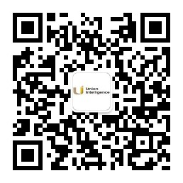
THANK YOU
期待与您洽谈
了解更多，请添加企业微信公众号
T 4001060191
www.u-igroup.com

